Slide 1
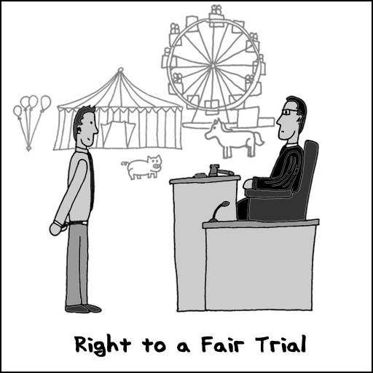
ƏDALƏTLİ MƏHKƏMƏ
ARAŞDIRMASININ
ÜMUMİ TƏLƏBLƏRİ
Şəfa Camalzadə / VƏKİL
2017

Slide 2
Maddə 6. Ədalətli məhkəmə araşdırması hüququ
1. Hər kəs, onun mülki hüquq və vəzifələri müəyyən edilərkən və ya ona qarşı hər hansı cinayət ittihamı irəli sürülərkən, qanun əsasında yaradılmış müstəqil və qərəzsiz məhkəmə vasitəsilə, ağlabatan müddətdə işinin ədalətli və açıq araşdırılması hüququna malikdir...

Slide 3
«Ədalətli məhkəmə araşdırması» anlayışına daxildir:
Tərəflərin bərabərliyi
Çəkişmə prinsipi
İştirak və açıq məhkəmə araşdırması
Əsaslandırılmış məhkəmə qərarı
Cinayət işlərində həmçinin:
provakasiya
susmaq hüququ və öz əleyhinə ifadə verməmək hüququ

Slide 4
Tərəflərin bərabərliyi Konvensiya kontekstində:
ərizəçiyə «qarşı tərəflə müqayisədə onu əlverişsiz vəziyyətdə qoymayan şərtlərlə öz müdafiəsini qura bilməsi üçün ağlabatan imkan verilməsidir»
(Bulut Avstriyaya qarşı iş, Öcalan Türkiyəyə qarşı iş)
«hər bir tə­­rəf öz ar­­qu­­ment­­lə­­ri­­ni, o cüm­­lə­­dən sü­­but­­la­­rı­­nı təq­­dim et­­mək üçün ağ­­la­­ba­­tan im­­ka­­na ma­­lik ol­­ma­­lı və əks tə­­rə­­fin qar­­şı­­sın­­da əl­­ve­­riş­­siz və­­ziy­­yə­­tə sa­­lın­­ma­­ma­­lı­­dır»
(Dombo Behir Niderlanda qarşı iş, 1993)

Slide 5
Tərəflərin bərabərliyi dedikdə:
Mübahisənin tərəfləri arasında ədalətli balans olmalıdır.
İvon Fransaya qarşı, Böniş Avstriyaya qarşı iş
Bir çox hallarda çəkişmə prinsipi ilə üst –üstə düşür
Qarşı tərəfin qarşısında pis vəziyyətdə qalmamaqla, dəlillər daxil olmaqla, məhkəmə işi ilə bağlı əsaslı fürsət tələb olunur.
Dombo Beheer BV Niderlanda qarşı (1993). Overdraft xidməti ilə bağlı mülki mübahisə.

Slide 6
Tərəflərin bərabərliyi prinsipinin pozulduğu hallar:
hakimin bir tərəfin sözünü kəsərək digər tərəfi dinləməsi;
hakimin nümayəndənin sözünü başa çatdırmasına imkan verməməsi;
Hakimin növbəti iclasın vaxtı ilə razılaşmayan tərəfə onun iştirakının əhəmiyyətsiz olduğunu vurğulamağı.
Tərcümə xidmətinin keyfiyyətsiz olduğu hallar;
Hakimin yönəldici suallar verməsi.
Digər hallar:
Texniki xarakterli probemlərdən:
-əlil arabasında olan tərəfin məhkəmə iclas zalında iştirakının yubadılması;
Şahid ifadələri ilə bağlı:
vəsatətləri təmin etməməsi.

Slide 7
Yerli qanunvericilik (MPM)
Maddə 9. Ədalət mühakiməsinin çəkişmə, tərəflərin bərabərliyi və faktlar əsasında həyata keçirilməsi
9.1. Ədalət mühakiməsi çəkişmə, tərəflərin bərabərliyi və faktlar əsasında həyata keçirilir.
9.2. Bu Məcəllə ilə başqa hal nəzərdə tutulmayıbsa, məhkəmədə mübahisəyə işdə iştirak edən şəxslər çağırılıb dindirilmədikdə baxıla bilməz. İşdə iştirak edən şəxslər öz tələblərini əsaslandırdıqları dəlillər, sübutlar və hüquqi nəticələr barədə bir-birlərinə məlumat verməyə borcludur ki, digər tərəf bunlara qarşı özünün müdafiəsini təşkil edə bilsin.
9.3. Hakim bütün hallarda prosesin çəkişmə prinsipini təmin etməlidir. O, öz qərarını yalnız tərəflərin çəkişmə prinsipinə əsasən müzakirə etdiyi dəlillərlə, onların verdiyi izahatlarla, sənədlərlə əsaslandırmalıdır. Məhkəmə, qərarını tərəfləri dəvət etmədən özünün qulluq mövqeyinə görə irəli sürdüyü hüquqi dəlillərlə əsaslandıra bilməz.

Slide 8
MPM-in 47.2-ci maddəsinə görə, İşdə iştirak edən şəxslər işin materialları ilə tanış olmaq, onlardan çıxarışlar etmək və surət çıxarmaq, etirazlar vermək, sübutlar təqdim etmək və onların tədqiqində iştirak etmək, işdə iştirak edən digər şəxslərə, şahidlərə, ekspertlərə və mütəxəssislərə suallar vermək, vəsatətlər, o cümlədən də əlavə sübutların tələb edilməsi barədə vəsatətlər vermək, məhkəməyə şifahi və yazılı izahatlar vermək, məhkəmə prosesinin gedişi vaxtı ortaya çıxan bütün məsələlər barədə dəlillər gətirmək, işdə iştirak edən digər şəxslərin vəsatət və dəlillərinə etiraz etmək, məhkəmə qərarlarından şikayət etmək və mülki məhkəmə icraatı barədə qanunvericilikdə verilən digər prosessual hüquqlardan istifadə etmək hüququna malikdirlər.
MPM-in 184.3-cü maddəsinə görə, hakim yeni sübut təqdim edilməsi üçün işin təxirə salınması haqqında verilmiş vəsatəti, əgər o, işin baxılmasını yubadırsa və tərəflər işə baxılana qədər həmin sübutları kobud səhlənkarlıqları üzündən təqdim etməyiblərsə, onu gecikmiş kimi rədd edə bilər.

Slide 9
Yerli qanunvericilik (CPM)
Maddə 32. Cinayət prosesində tərəflərin çəkişməsi
32.1. Azərbaycan Respublikasında cinayət mühakimə icraatı ittiham və müdafiə tərəfinin çəkişməsi əsasında həyata keçirilir.
32.2. Bu Məcəllədə nəzərdə tutulmuş qaydada cinayət prosesində tərəflərin çəkişməsini təmin etmək məqsədi ilə:
32.2.1. hər bir tərəf məhkəmədə təmsil olunur;
32.2.2. hər bir tərəf məhkəmədə öz mövqeyini müdafiə etmək üçün bərabər hüquqlara və imkanlara malikdir;
32.2.3. ittiham tərəfi cinayət hadisəsinin baş verməsini, cinayət qanunu ilə nəzərdə tutulmuş əməlin əlamətlərinin mövcudluğunu, bu əməlin törədilməsinə təqsirləndirilən şəxsin aidiyyətini, cinayəti törətmiş şəxsin cinayət məsuliyyətinə cəlb olunmasının mümkünlüyünü sübut edir, təqsirləndirilən şəxsin əməlinin hüquqi tövsifinə və məhkəmənin yekun qərarına dair öz təkliflərini verir;

Slide 10
32.2.4. müdafiə tərəfi cinayət təqibi ilə bağlı irəli sürümüş ittihamı təkzib edir və ya cinayət prosesini həyata keçirən orqanın diqqətini təqsirləndirilən şəxsin cinayət məsuliyyətindən azad edilməsinə və ya cinayət məsuliyyətini yüngülləşdirən halların mövcudluğuna cəlb edir və təqsirləndirilən şəxsin əməlinin hüquqi tövsifinə və məhkəmənin yekun qərarına dair öz təkliflərini verir;
32.2.5. hər bir tərəf heç kimdən asılı olmayaraq müstəqil surətdə öz mövqeyini seçir və onu müdafiə etmək üçün vasitə və üsullarını müəyyən edir;
32.2.6. məhkəmə cinayət prosesi tərəflərindən hər birinin vəsatəti ilə əlavə olaraq zəruri materialların əldə edilməsinə kömək göstərir;
32.2.7. məhkəmə tərəfindən hökm yalnız cinayət prosesi tərəflərinin iştirakı bərabər əsaslarla təmin edilməklə tədqiq olunmuş sübutlarla əsaslandırılır;
32.2.8. dövlət ittihamçısı və xüsusi ittihamçı cinayət təqibini həyata keçirir və cinayət təqibindən imtina edir;
32.2.9. təqsirləndirilən şəxs sərbəst olaraq təqsirli olduğunu inkar edir və ya özünü təqsirli bilir;
32.2.10. mülki iddiaçı iddiadan imtina edir və ya mülki cavabdehlə barışıq sazişi bağlayır;
32.2.11. mülki cavabdeh iddianı qəbul edir və ya mülki iddiaçı ilə barışıq sazişi bağlayır.

Slide 11
Maddə 6.3 ilə üst-üstə düşə bilər:
Prosessual təminatlar:
Sübutlar təqdim etmək;
Qarşı tərəfin sübutlarına etiraz etmək;
Araşdırılan məsələyə dair arqumentlər irəli sürmək.

Slide 12
Pozulduğu hallar Pozulmadığı hallar
Öcalan Türkiyəyə qarşı iş Kremzov Avstriyaya qarşı iş
Dombo Behir Niderlanda qarşı iş Kamazinski Avstriyaya qarşı iş
T.P və K.M Birləşmiş Krallığa qarşı iş Ankerl İsveçrəyə qarşı iş
Reis Matoes İspaniyaya qarşı iş Brandstetter Avstriyaya qarşı iş

Slide 13
Çəkişmə prinsipi / sübutların açıqlanması
Tərəflər üçün ziddiyyətli məsələ ilə bağlı “məlumat almaq və şərh bildirmək” imkanına sahib olmanın tələb edilməsi. (Krçmar Çex Respublikasına qarşı iş, 2000 – fərqi izah etdi)
Müvafiq material hər iki tərəf üçün əlçatan olmalıdır. (Dağtekin və başqaları Türkiyəyə qarşı iş 2008)
Prokukorluq tərəfindən “ittiham edilən şəxsin lehinə və əleyhinə olan bütün maddi sübutların” açıqlanması daxildir.
Təhlükəsizliklə bağlı mülahizələr nəzərə alına bilər, lakin onlar ədalətə xələl gətirə bilməz.
Bu hüquq mütləq hüquq deyil:
Məlumatların açıqlanması zəruri olan hallarda məhdudlaşdırıla bilər.
Zəruri olan hallar:
milli təhlükəsizlik;
şahidlərin qorunması;
istintaqın gizli üsulları.

Slide 14
Çəkişmə prinsipi / sübutların açıqlanması
Strasburq Məhkəməsi məlumatların açıqlanmasının məhdudlaşdırılması ilə bağlı faktiki əsaslandırılmalara baxmayacaq, əksinə təqsirləndirilən şəxslər üçün təkrar zəmanətlər daxil olmaqla, qərar qəbuletmə proseduruna baxacaq.
Rowe və Davis Birləşmiş Krallığa qarşı (2000) Prokurorluq məhkəmədən
(o cümlədən, məhkəmə hakimi) informatorun rolu və mükafatlandırılması ilə bağlı məlumatları gizlədir. İlkin məhkəmə kontekstindən kənarlaşma olduğuna görə, ikinci instansiya məhkəmə qiymətləndirməsi kifayət deyil.
Edvards və Levis Birləşmiş Krallığa qarşı (2004) Hakim müdafiəyə faydalı ola biləcəyi təqdirdə açıqlanacaq gizlədilmiş sübutu gözdən keçirmişdi. Lakin qanun pozuntusuna yol verilmişdir, müdafiə tərəfi də sübutun zərərli olub-olmamasını bilmək hüququna sahib olmalıdır - bu halda o təkzib oluna bilər.

Slide 15
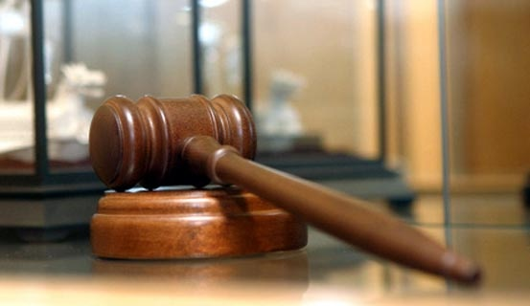
Açıq məhkəmə

Slide 16
Açıq məhkəmə araşdırması
Məhkəmə araşdırmalarının ədalətliliyinin (6-cı maddənin məqsədi məhz ədalətli məhkəmə araşdırmasıdır) təmin edilməsinə ədliyyə sistemi tərəfindən şərait yaradılması, demokratik cəmiyyətdə mühüm əhəmiyyət daşıyır. Açıq dinləmə mətbuata da imkan verir ki, özünün mühüm rolunu, yəni ictimai nəzarətçi rolunu həyata keçirsin.
Aksen Almaniyaya qarşı iş, 1983.
Göç Türkiyəyə qarşı iş, 2002 (ən azı bir instansiyada şəxsən iştirak)

Slide 17
«Açıq məhkəmə araşdırması hüququ» nələri özündə ehtiva edir?
Şifahi məhkəmə iclasları və məhkəmə iclasında şəxsən iştirak hüququ (Andreyeva Latviyaya qarşı iş,);
Məhkəmə iclasının açıq keçirilməsi (Kempell və Fell Birləşmiş Krallığa qarşı iş, Riyepan Avstriyaya qarşı iş);
Məhkəmə qərarının açıq elan olunması hüququ (Sutter İsveçrəyə qarşı iş, Kempell və Fell Birləşmiş Krallığa qarşı iş).
Məhkəmə iclasında səmərəli iştirak hüququ

Slide 18
Şəxsən iştirak
Ümumiyyətlə, təqsirləndirilən şəxs həmişə məhkəmə prosesi və müvafiq əhəmiyyətli məhkəmə tədbirlərində iştirak etmək hüququna malik olmalıdır: iddiaçı üçün "həlledici əhəmiyyət kəsb" edən yanaşmalar.
Kremzov Avstriyaya qarşı (1993)
Apellyasiyada şifahilik tələb olunurmu???
Hökm əleyhinə apelyasiya şikayəti üzrə qiymətləndirilmədə iddiaçının iştirak etməsi. İştirakının təmin edilməsi mühümdür. (Aksen Almaniyaya qarşı iş)
Lakin proseslərin / işlərin kontekstindən və xarakterindən asılı olacaq.
Eyni prinsiplər mülki işlərdə də tətbiq edilir, o cümlədən fərdin xarakterinin / sağlamlıq vəziyyətinin mübahisə üçün uyğun olduğu hallarda, məsələn
Uşaqların həbs edilməsi halları (X İsveçə qarşı (1959));
Əlillik iddiaları (Salomonsson İsveçə qarşı (2002)).

Slide 19
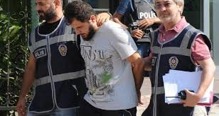
Məhkəmə iclaslarının açıqlığı: üçüncü şəxslərin və media nümayəndələrinin iclasda iştirakı
Bu tələbin məqsədi mülki və cinayət işləri üzrə tərəfləri ədalət mühakiməsinin məxfi qaydada həyata keçirilməsindən müdafiə etməkdən, habelə ədliyyə sisteminin daha çox göz önündə olmasını və cəmiyyətin məhkəmə hakimiyyətinə inamımım qorunmasını təmin etməkdən ibarətdir.

Slide 20
İnformasiya əldə etmək haqqında Qanun
Maddə 38. Fərdi məlumatlar
38.2. Fərdi məlumatlar şəxsi və ailə həyatına dair məlumatların məcmusudur. Əldə olunmasına məhdudiyyətlər qoyulan şəxsi həyata dair məlumatlar aşağıdakılardır:
38.2.3. cinayət işləri və ya digər hüquq pozuntularına dair işlər üzrə icraatın gedişində toplanmış informasiyalar—açıq məhkəmə iclasınadək və ya hüquq pozuntusuna dair məhkəmə qərarı çıxarılanadək, yaxud insanların mənəviyyatı, şəxsi və ailə həyatının müdafiəsi, yetkinlik yaşına çatmayanın, zərərçəkənin və ya şahidin mənafeyi, yaxud ədalət mühakiməsinin həyata keçirilməsi üçün tələb edilən hallarda;
38.2.3-1. şəxsin məhkumluğu barədə məlumatlar;

Slide 21
Məhkəmə iclasının qapalı keçirilməsi üçün hüquqi əsaslar
Əxlaq
Ictimai qayda
Milli təhlükəsizlik
Yetkinlik yaşına çatmayanlartın maraqları
Tərəflərin şəxsi həyatının müdafiəsi
Məhkəmənin fikrincə aşkarlığın ədalət mühakiməsinin maraqlarını poza biləcəyi xüsusi halar zamanı

Slide 22
Əxlaq və ictimai qaydanın qorunması üçün qapalılıq
Həbsxana intizamı ilə bağlı işlərdə media və ictimaiyyət nümayəndələrinin iclasa buraxılmaması aşkarlıq prinsipinin pozulmasına səbəb olmur. Bununla bağlı Avropa Məhkəməsi qeyd etmişdi ki, «məhkum edilmiş şəslərə qarşı intizam icraatı açıq keçirilməsi dövlət hakimiyyət orqaqnları üçün böyük çətinliklər yaradardı. (Campbell and Fell v. The United Kingdom
Məhkumlara qarşı yeni cinayət ittihamlarına aid işlərdə isə aşkarlıq tələb olunur.

Slide 23
Açıq dinləmələrin keçirilməsinə faktiki maneələr
Dinləmələrin ictimailiyi;
Dinləmələrini keçirildiyi yer;
Məhkəmə zalının kiçikliyi;
Zala daxil olma şərtləri

Slide 24
Səmərəli iştirak
Məhkəmə prosesində səmərəli iştirak etmək mümkün olmadıqda, iştirak kifayət deyil.
Lakin vəziyyətdən asılıdır.
Məsələn: Kar ərizəçi vəkilin məsləhəti ilə şahiddən uzaqda əyləşdirilib: heç bir pozuntu mövcud deyil.
Stanford Birləşmiş Krallığa qarşı (1994)
Cf. T & V Birləşmiş Krallığa qarşı (1999)
11 yaşlı uşaq açıq, standart cinayət məhkəməsində adam öldürmədə ittiham edildiyi zaman PTSP-dan əziyyət çəkir. Güman ki, iddiaçılar qaydalara görə ləngidilirdi.
Və SC Birləşmiş Krallığa qarşı (2004)
11 yaşlı oğlan daha az qorxuducu olması üçün məhkəmədə “ağlabatan tənzimləmələr ilə” ittiham edildi. İddiaçının əqli durumunun yaşına uyğun gəlməməsinə görə, qanun pozuntusu hesab edilir. Mütəxəssislərin iştirakı ilə mühakimə tələb edilirdi.

Slide 25
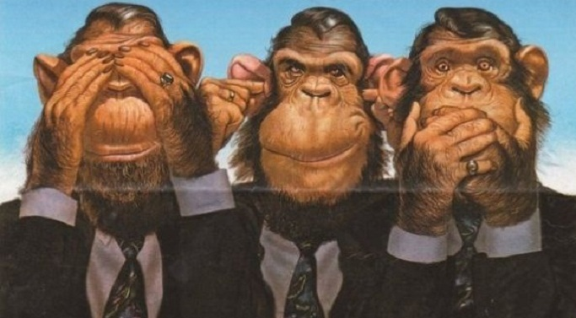
Susmaq hüququ və öz əleyhinə ifadə verməmək hüququ
Cinayət işi zamanı ən adisindən ən ağırına qədər bütün cinayət növlərinə münasibətdə özünü ifşa etməmək hüququ (Saunders Birləşmiş Krallığa qarşı, § 74).
Susmaq hüququ şübhəlinin polis tərəfindən dindirilməyə başladığı andan tətbiq olunur (Con Murrey Birləşmiş Krallığa qarşı, § 45)

Slide 26
Susmaq hüququnun tətbiq dairəsi
Özünü ifşa əleyhinə immunitet şübhəlinin iradəsindən asılı olmayaraq mövcud olan məcburi vasitələrə müraciət yolu ilə əldə edilə biləcək, order əsasında alınmış sənəd, nəfəs (alkoqol yoxlaması), qan, sidik nümunəsi və DNK testi üçün bədən toxuması kimi materialların cinayət işində istifadəsinə şamil edilmir.
(Saunders Birləşmiş Krallığa qarşı, § 69; OHalloran və Fransis Birləşmiş Krallığa qarşı [GC] § 47)

Slide 27
Susmaq hüququ
Özünü ifşa əleyhinə immunitet prinsip etibarilə şübhəlinin polis tərəfindən dindirilən zaman danışmağı və ya susmağı seçmək hüququnu müdafiə edir.
Şübhəli dindirilmə zamanı susmağı seçdikdə və səlahiyyətli orqanlar şübhəlinin dindirilmə zamanı əldə edə bilmədikləri etirafı etməsinə və ya ifşa səciyyəli başqa bəyanat verməsinə nail olmaq üçün fəndlərdən istifadə etdikdə (konkret bu halda etiraf ərizəçi ilə eyni hücrəni paylaşan polis xəbərçisinə edilmişdi) və beləliklə əldə olunan bu etiraf və ya bəyanatlar məhkəmədə dəlil olaraq təqdim edildikdə, bu cür seçim azadlığı effektiv şəkildə sarsılır
(Alen Birləşmiş Krallığa qarşı, § 50)

Slide 28
Susmaq hüququ: nisbi hüquqdur
Susmaq hüququ mütləq hüquq deyil (Jon Murray Birləşmiş Krallığa qarşı, § 47).
Hər hansı prosedurun özünü ifşa əleyhinə immunitetin əsas mahiyyətini puç edib-etmədiyini dəyərləndirən zaman Məhkəmə aşağıdakı elementləri nəzərə almalıdır:
– vadaredilmənin mahiyyəti və dərəcəsi;
– prosedurda hər hansı müvafiq qoruyucu tədbirlərin mövcudluğu;
– bu yolla əldə edilmiş hər hansı materialın istifadəsi
(Сallo Almaniyaya qarşı [GC], § 101; OHalloran və Fransis Birləşmiş Krallığa qarşı [GC], § 55; Bıkov Rusiyaya qarşı [GC], § 104).

Slide 29
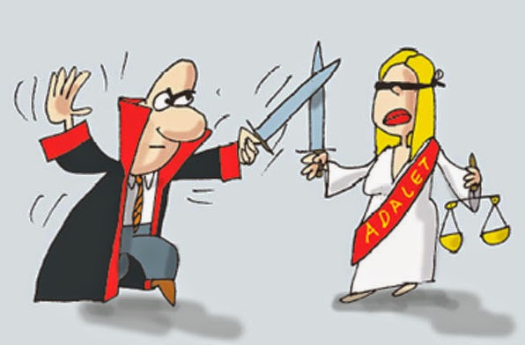
Əsaslandırılmış qərar
Ədalətli məhkəmə prosesi üçün tələb edilməsi nəzərdə tutulur.
Mülki işlər:
Qərar iddiaçıların maddi hesab etdikləri bütün məsələləri əhatə etmək məcburiyyətində deyil, lakin... Məhkəmə münaqişənin nəticəsinə təsir edə biləcək “fundamental”, “inandırıcı/müvafiq” məsələləri görməzdən gələ bilməz. (Van de Hurk Niderlanda qarşı (1994)
Apelyasiya kontekstlərində eyni dərəcədə tətbiq edilir. Apellyasiya üçün əsaslar (Luka Rumıniyaya qarşı (2009)

Slide 30
Əsaslandırılmış qərar
Cinayət işləri:
Aşağı instansiya məhkəmələrinin qərarlarının effektiv şəkildə apelyasiyaya verilməsini təmin etmək cəhətdən vacibdir.
Münsiflərin əsassız qərarları əsaslı çərçivədə təyin edilməli ola bilər: məsələn, məhkəmə tərəfindən istiqamətləndirilmə, sualların cavablandırılması vasitəsilə.
Taxquet Belçikaya qarşı, (2010)
Verilmiş səbəblər sözügedən mübahisə ilə əlaqəli olmalıdır.
Gorou Yunanıstana qarşı (No. 2) (2009)
Cinayət bəraətindən sonra mülki iddia ilə bağlı uğursuz apelyasiya müraciətində qərar əsaslı hesab edilmişdir.
Təhlillər vəziyyətdən asılı olacaq.

Slide 31
Azərbaycanla bağlı qərarlar
Abbasov Azərbaycana qarşı iş, 2008 (tərəflərin bərabərliyi və çəkişmə prinsipi)
Pirəli Orucov Azərbaycana qarşı iş, 2010 (tərəflərin bərabərliyi və çəkişmə prinsipi)
Hümmətov Azərbaycana qarşı iş, 2007 (açıq məhkəmə araşdırması hüququ)

Slide 32
DİQQƏTİNİZƏ GÖRƏ MİNNƏTDARAM...

